Slide 1

Internet of Things Anna Gorr, Peter Kühfuß, Natascha Sigle, Johannes Wanner
13.06.2017

Slide 2
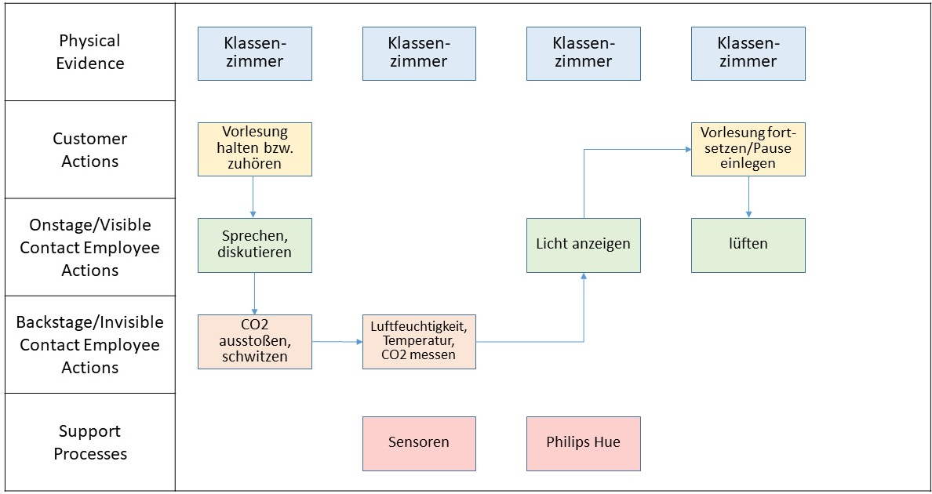
Konzeptidee
IoT-Infrastruktur für Temperatur, CO2-Gehalt und Luftfeuchtigkeit Sensoren im Raum 125 sind bereits vorhanden
Kein aktives Eingreifen zur Sensorauswertung notwendig
Indirekte Handlungsanweisung
Lehr- und Lernumgebung angenehm gestalten
angenehme Temperatur (20°C bis 26°C)
niedrigen CO2 Gehalt (unter 1.000ppm)
optimale Luftfeuchtigkeit (40% bis 60%)

Slide 3
Geschäftsrelevanter Beitrag
HHZ
Optimale Lehr-, Lern- und Projektumgebung schaffen
Raumqualität verbessern
Lernqualität zu verbessern
Zeitlichen Verlauf dokumentieren
Firmen
Arbeitsleistung von Mitarbeitern verbessern
Effiziente Pausenlegung

Slide 4
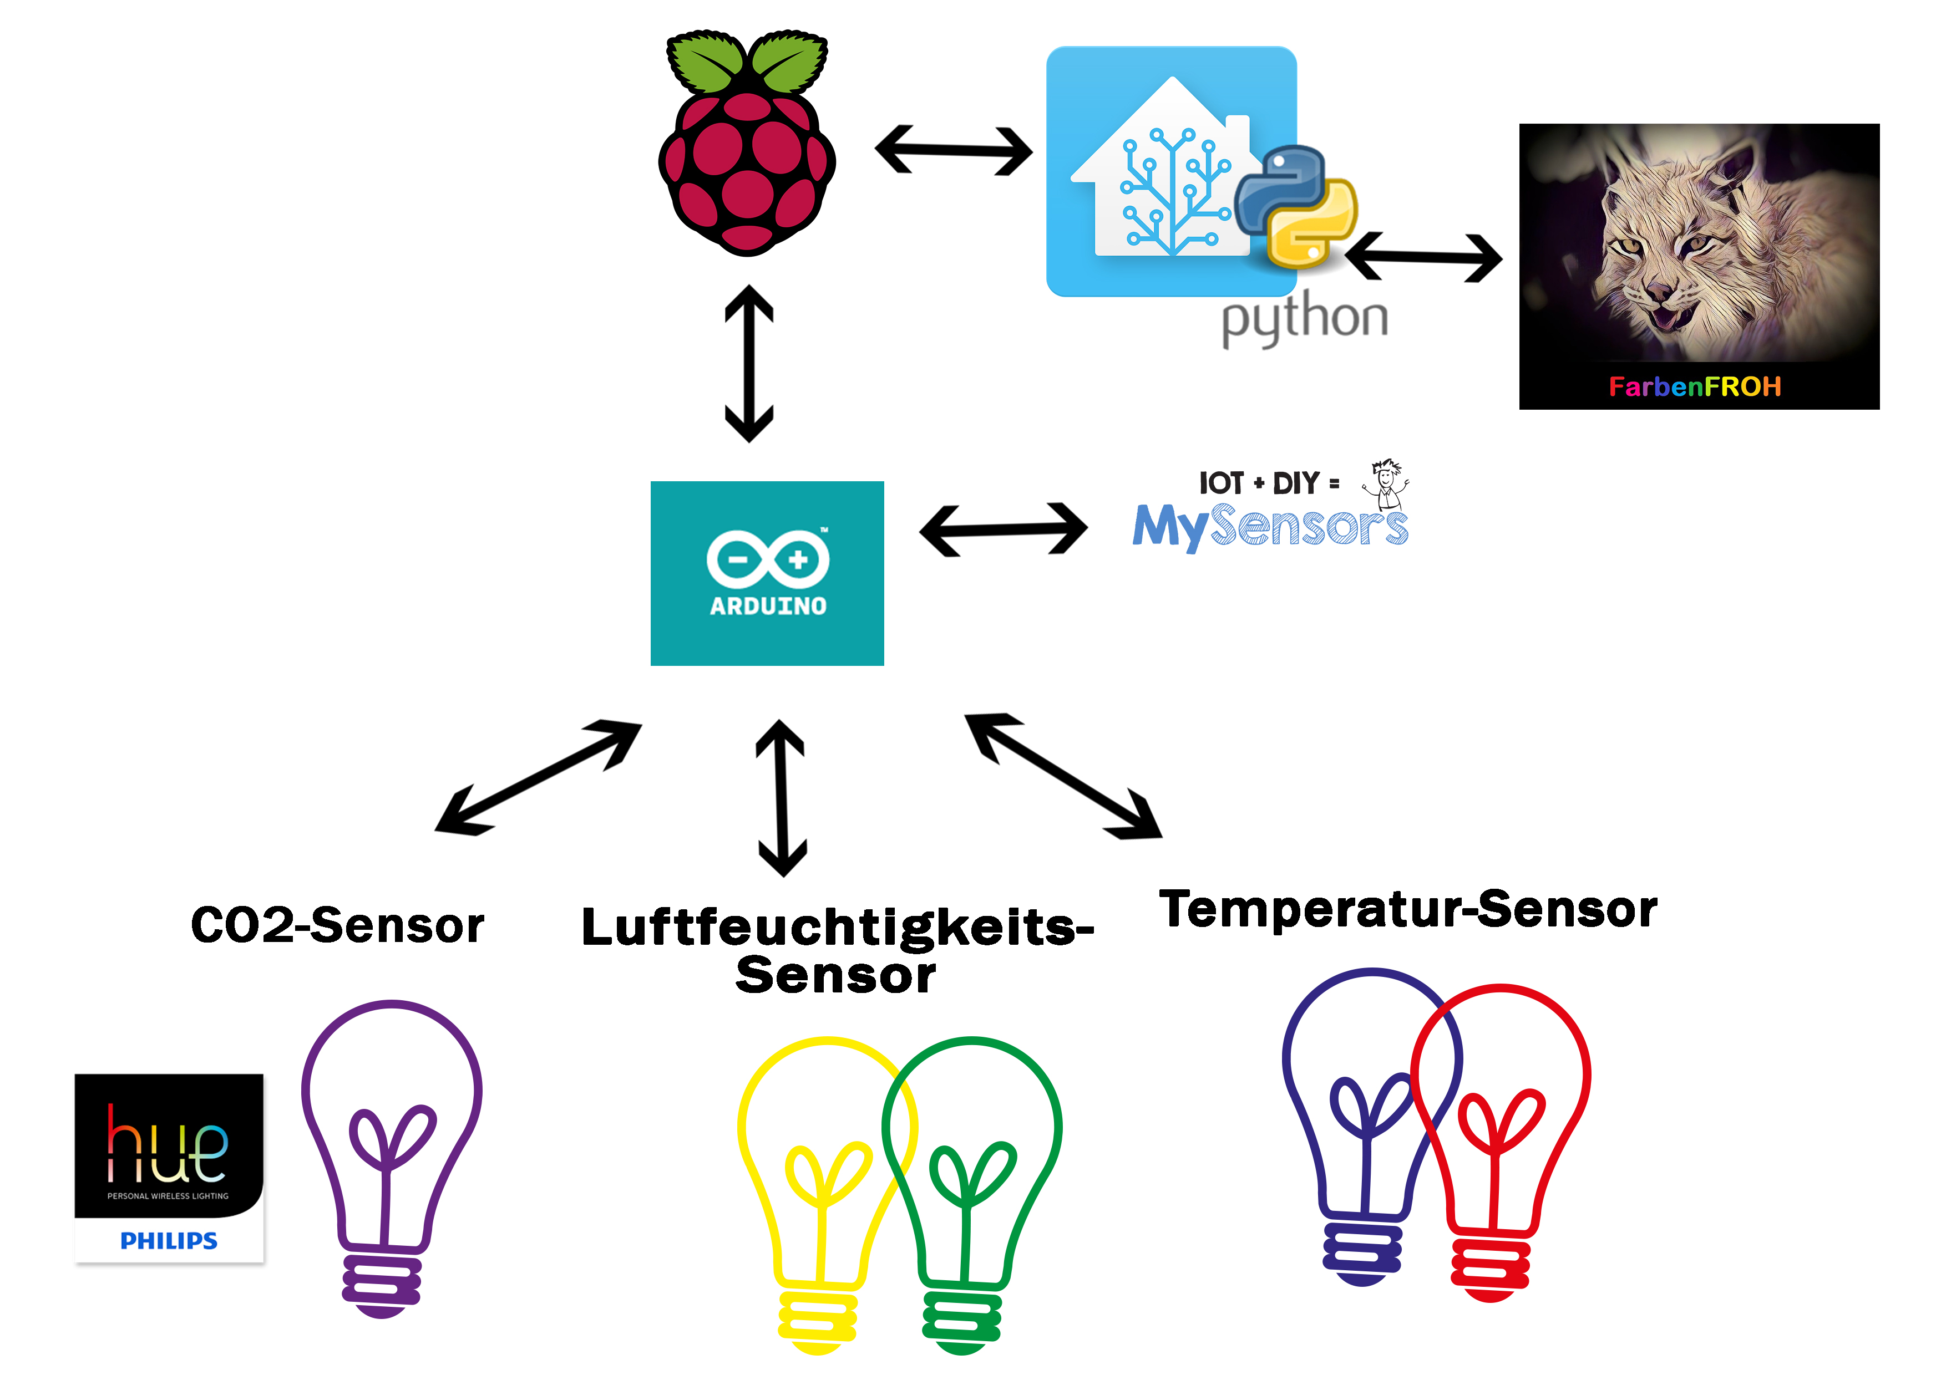
Implementierung

Slide 5
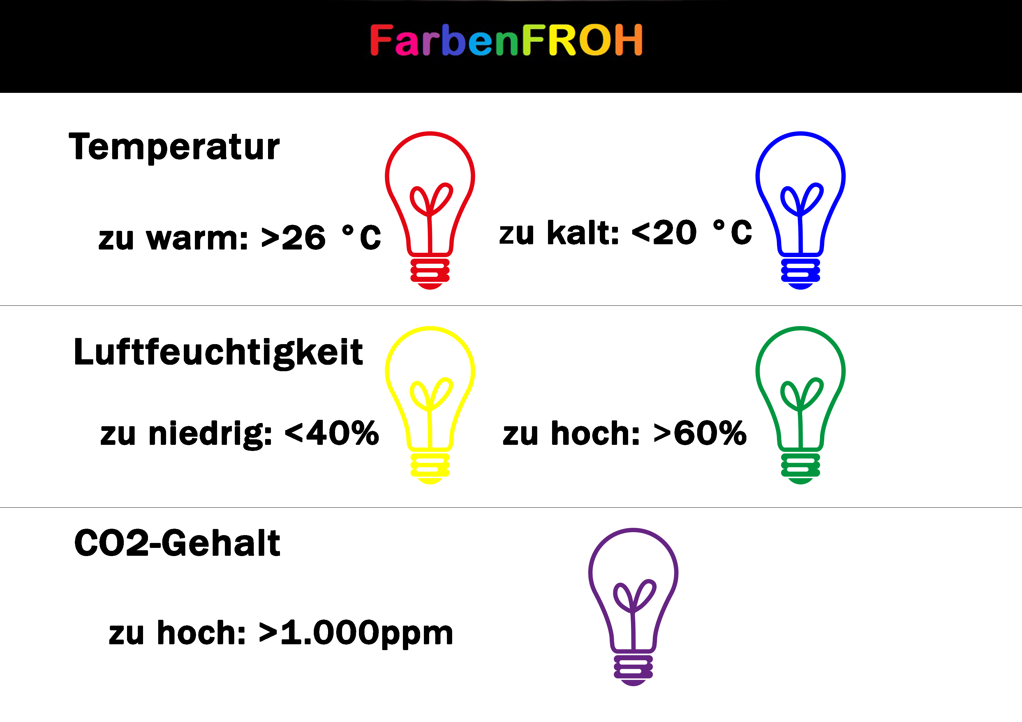
Demo

Slide 6
Vielen Dank
Unser Repository findet Ihr unter:
https://git.io/vHQCx

